Slide 1

«Основные ошибки
при организации проектной деятельности
с детьми дошкольного возраста»
Бондаренко Н.В.

Slide 2


Проект педагогов (педагогический проект) – это деятельность, где субъектом является педагог, а дети организуются им на различные им же придуманные мероприятия.
Детский проект тоже организуется педагогом, но субъектами деятельности в данном случае выступают воспитанники.

Slide 3

ОШИБКА №1
Представление в виде детской проектной деятельности системы работы по какому – либо вопросу.

Slide 4
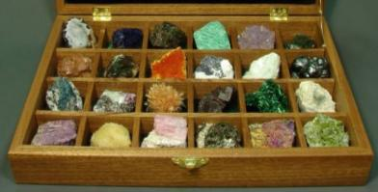
ОШИБКА №2
Создание «копилки».
Чаще всего имеется в виду копилка идей, вариантов решения проблемы. Это может быть копилка и в прямом смысле, например, календарей, значков, шишек, крышек и т. д.

Slide 5
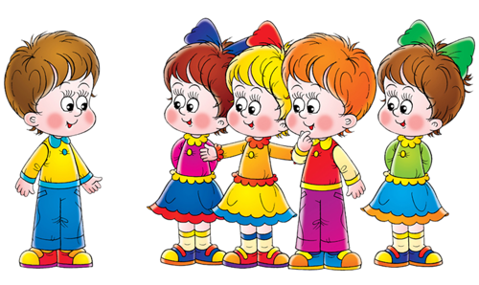
ОШИБКА №3
Участниками проектов чаще всего становятся одни и те же, активные воспитанники группы.

Slide 6


ОШИБКА №4
Прямые указания, прямое руководство деятельностью детей.

Slide 7
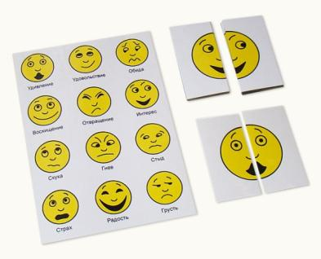
ОШИБКА № 5
«Проект ради проекта»
Часто продукт проекта оказывается невостребованным.

Slide 8
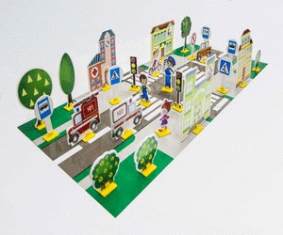
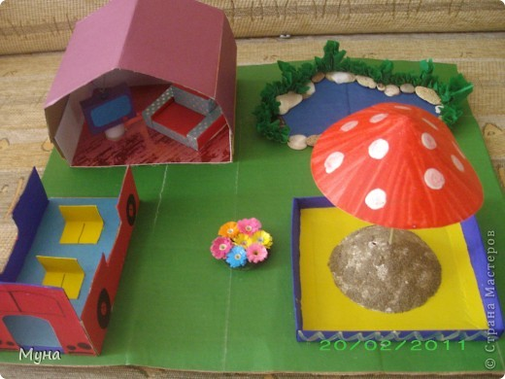
ОШИБКА №6
Любой продукт проектной деятельности должен использоваться в дальнейшем,
а не служить неприкасаемым украшением групповой комнаты.

Slide 9
ОШИБКА №7
Проект не имеет определенного срока реализации.
При этом важно соблюдение сроков выполнения каждого этапа проекта.

Slide 10

ОШИБКА №8
Планирование и организация итоговых мероприятий проекта.

Slide 11


ОШИБКА №9
Организуя проектную деятельность, воспитатели забывают отражать её в календарных планах.

Slide 12
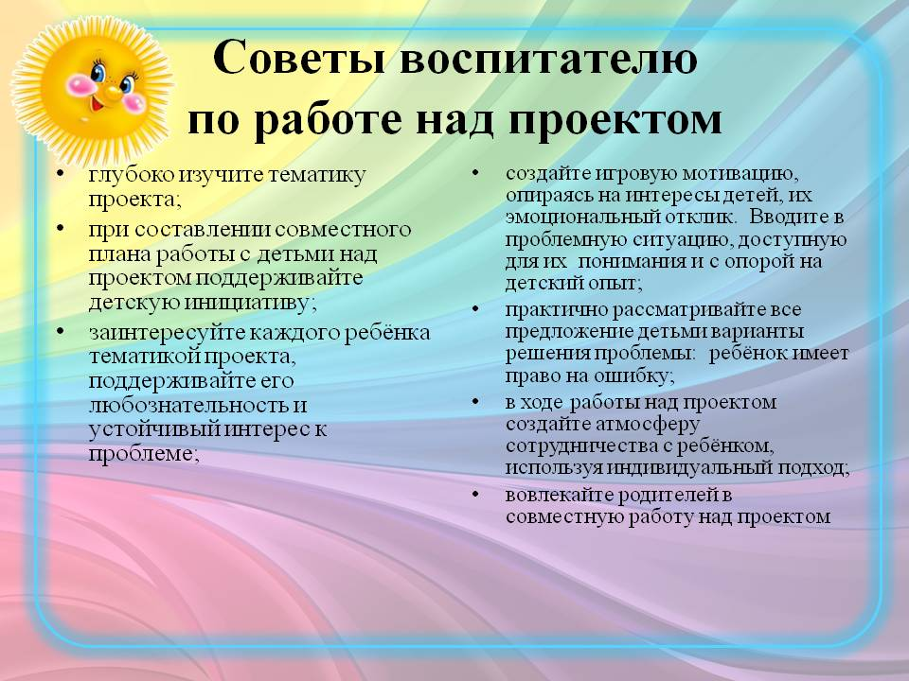

Slide 14
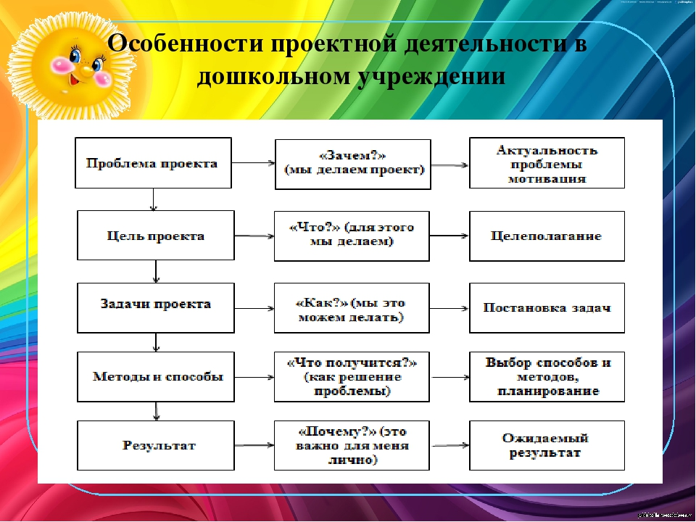

Slide 15
